Slide 1
00002
WEB前端开发
R1
V1.0
石毅/00001
2020.7.1
新开发
Notes:
2015.7.4
调整版权和页码对齐，位于参考线8.5到8.9之间。
调整编辑框行距为单倍行距。
2015.7.9
删除此页课程版本后的“ISSUE”。
新增“产品版本”和“课程版本”的示例。
2015.8.3
调整母板主体和备注，段落格式为“允许标点溢出边界”。
2015.8.4
删除缩略语页；
重命名版式“8#空白”为“8#仅标题”。
2015.9.2
新增备注模板，备注页正上方添加页眉，显示本章标题。
2015.9.14
删除“谢谢”那页的白色“谢谢”。
2017.11.8
调整母版中标题宽度。
2017.12.8
适当拉长了备注页文本框长度，防止2013版后的PPT会自动换页。

Slide 2
第10章 使用jQuery操作DOM
DOM操作
样式操作
内容操作
节点操作
属性操作
jQuery遍历

Slide 3


本章目标
使用jQuery操作网页元素
使用jQuery操作CSS样式
使用jQuery操作文本与属性值内容
使用jQuery操作DOM节点
使用jQuery操作CSS-DOM
使用jQuery遍历DOM节点

Slide 4
第一部分
DOM操作

Slide 5

DOM操作分类
DOM操作分为三类：
DOM Core：任何一种支持DOM的编程语言都可以使用它，如getElementById()
HTML-DOM：用于处理HTML文档，如document.forms
CSS-DOM：用于操作CSS，如element.style.color="green"
提示
JavaScript用于对(x)html文档进行操作，它对这三类DOM操作都提供了支持
Notes:
教学指导：
该页PPT学员只需大致了解即可，无需详细解释各种名词及概念

Slide 6
jQuery中的DOM操作
jQuery对JavaScript中的DOM操作进行了封装
jQuery中的DOM操作
样式操作
内容及Value值操作
节点操作
节点属性操作
节点遍历
CSS-DOM操作
提示
“元素”和“节点”含义大同小异，本章并不严格区分

Slide 7
第二部分
样式操作

Slide 8


设置和获取样式值
使用css()为指定的元素设置样式值或获取样式值
语法
设置单个属性
css(name,value) ;
或
css({name:value, name:value,name:value…}) ;
同时设置多个属性
获取属性值
css(name)
示例
$(this).css("border","5px solid #f5f5f5");
或
$(this).css({"border":"5px solid #f5f5f5","opacity":"0.5"});
设置透明度
Notes:
教学指导：
前面章节已经使用用css()方法，这里简单讲解，回顾一下即可

Slide 9
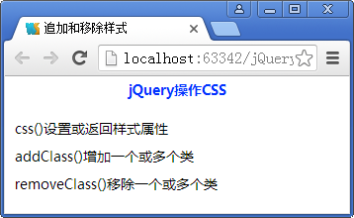
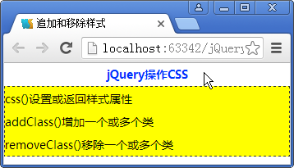

追加和移除样式2-1
追加样式
语法
$(selector).addClass(class);
或 $(selector).addClass(class1 class2 … classN);
示例
.text{ padding:10px;}
.content {background-color:#FFFF00; }
.border {border:1px dashed #333; }
$("h2").mouseover(function() {
$("p").addClass("content border");
});
演示示例：追加和移除样式
Notes:
教学指导：
1、讲解语法，然后说明使用追加样式可以实现的效果；
2、演示例子实现的效果，讲解实现思路；
3、演示例子，边演示代码边讲解；
学员要掌握此语法的用法

Slide 10
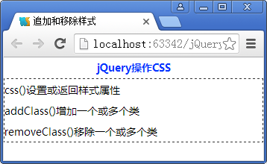
追加和移除样式2-2
移除样式
语法
$(selector).removeClass("class") ;
或 $(selector).removeClass("class1 class2 … classN ") ;
示例
$("h2").mouseout(function() {
$("p").removeClass("text content");
});
演示示例：追加和移除样式
Notes:
教学指导：
在示例1的基础上演示，与追加样式对比讲解

Slide 11
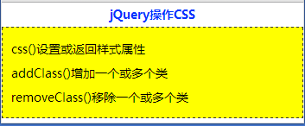
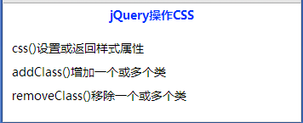
切换样式
toggleClass()
模拟了addClass()与removeClass()实现样式切换的过程
语法
$(selector).toggleClass(class) ;
示例
$("h2").click(function() {
$("p").toggleClass("content border");
});
Notes:
教学指导：
前面讲过这里仅回顾演示，修改演示示例1，使用toggleClass实现；

Slide 12
判断是否含指定的样式
hasClass( )方法来判断是否包含指定的样式
语法
$(selector). hasClass(class);
示例
$("h2").mouseover(function() {
if(!$("p").hasClass("content ")){
$("p").addClass("content ");
}
});
$("h2").mouseout(function() {
if($("p").hasClass("content ")) {
$("p").removeClass("content ");
}
});
演示示例：hasClass的用法

Slide 13
CSS-DOM操作
jQuery支持CSS-DOM操作，除了之前讲过的css()方法外，还有获取和设置元素高度、宽度、相对位置等的CSS操作方法
方 法 | 描 述 | 示 例
css() | 设置或返回匹配元素的样式属性 | $ ("#box") .css("background-color","green")
height([value]) | 参数可选。设置或返回匹配元素的高度。如果没有规定长度单位，则使用默认的px作为单位 | $ ("tbox").heigh(180)
width([value]) | 参数可选。设置或返回匹配元素的宽度。如果没有规定长度单位，则使用默认的px作为单位 | $("#box").width(180)
offset([value]) | 返回以像素为单位的top和left坐标。此方法仅对可见元素有效 | $("#box").offset ()
offsetParent() | 返回最近的已定位祖先元素。定位元素指的是元素的 CSS position 值被设置为 relative、absolute 或fixed的元素 | $("#box"). offsetParent ()
position() | 返回第一个匹配元素相对于父元素的位置 | $("#box"). position ()
scrollLeft([position]) | 参数可选。设置或返回匹配元素相对滚动条左侧的偏移 | $("#box"). scrollLeft (20)
scrollTop([position]) | 参数可选。设置或返回匹配元素相对滚动条顶部的偏移 | $ ("#box") . scrollTop (180)

Slide 14

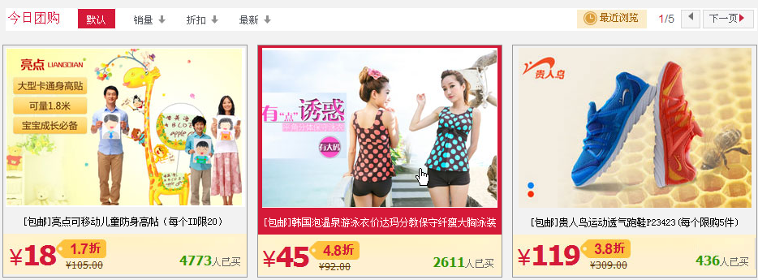
练习：制作今日团购模块
练习
需求说明
当鼠标指针移过商品信息时，使用addClass( )添加如图中间图片所示的样式，边框及背景颜色值为#D51938，说明文字变为白色
当鼠标指针移出时，使用removeClass( )恢复初始状态
完成时间：15分钟

Slide 15
第三部分
内容操作

Slide 16
内容操作
HTML代码操作
标签内容操作
属性值操作
Notes:
教学指导：
简单过渡页

Slide 17
html( ) 和text( )方法的区别
语法格式 | 参数说明 | 功能描述
html( ) | 无参数 | 用于获取第一个匹配元素的HTML内容或文本内容
html(content) | content为元素的HTML内容 | 用于设置所有匹配元素的HTML内容或文本内容
text( ) | 无参数 | 用于获取所有匹配元素的文本内容
text (content) | content为元素的文本内容 | 用于设置所有匹配元素的文本内容
Notes:
教学指导：
通过前面的例子分析说明两者之间的区别

Slide 18
HTML代码操作
在jQuery中，可以使用html()方法对HTML代码进行操作，该方法类似于传统JavaScript中的innerHTML，通常用于动态地新增页面内容，如使用填写表单时出现的提示、论坛发帖与回复等，都可以使用html()方法
语法
$(selector). html([content])
获取元素中的html代码
$("div.left").html();
或
$("div.left").html("<div class='content'>…</div>");
设置元素中的html代码

Slide 19
标签内容操作
在jQuery中，可以使用text()方法获取或设置元素的文本内容，不含HTML标签。
语法
$(selector). text ([content])
获取元素中的文本内容
$("div.left").text();
或
$("div.left").text("<div class='content'>…</div>");
设置元素中的文本内容

Slide 20
属性值操作
val()可以获取或设置元素的value属性值
获取元素的value属性值
语法
设置元素的value属性值
$(this).val();
或 $(this).val(value);

Slide 21
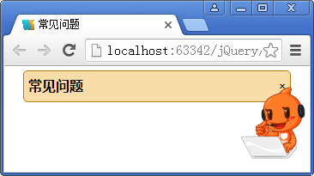
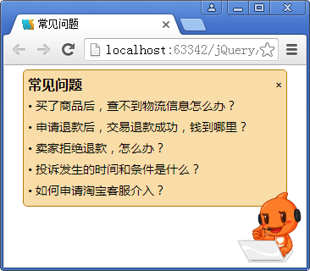
练习：制作常见问题模块
练习
需求说明
下面制作如图所示的页面，点击标题“常见问题”，使用html()方法在页面上增加问题列表，如图所示。
点击“×”按钮，使用html()方法取消问题列表，返回如图所示的界面。
完成时间：10分钟

Slide 22
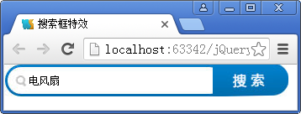
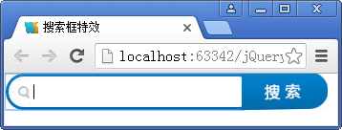
练习：制作搜索框特效
练习
需求说明
制作如图所示的搜索框特效。
当文本框获得焦点时，初始值“电风扇”消失，如图所示，
失去焦点时如果文本框内容为空则该初始值出现。
完成时间：10分钟

Slide 23
共性问题集中讲解
常见问题及解决办法
代码规范问题
调试技巧
共性问题集中讲解
Notes:
教学指导：
xxxxxxx

Slide 24
第四部分
节点操作

Slide 25
节点操作
jQuery中节点操作
查找节点（前面章节已讲）
创建节点
插入节点
删除节点
替换节点
复制节点
Notes:
教学指导：
简单介绍节点操作的分类，目录页面

Slide 26
创建节点元素
工厂函数$()用于获取或创建节点
$(selector)：通过选择器获取节点
$(element)：把DOM节点转化成jQuery节点
$(html)：使用HTML字符串创建jQuery节点
var $newNode=$("<li></li>");
var $newNode1=$("<li>你喜欢哪些冬季运动项目？</li>");
var $newNode2=$("<li title='last'>北京申办冬奥会是再合适不过了！</li>");
创建含文本与属性<li>元素节点
Notes:
教学指导：
重点讲解$(html)这种方式

Slide 27
插入节点2-1
元素内部插入子节点
语法 | 功能
append(content) | $(A).append(B)表示将B追加到A中 如：$("ul").append($newNode1);
appendTo(content) | $(A).appendTo(B)表示把A追加到B中 如：$newNode1.appendTo("ul");
prepend(content) | $(A). prepend (B)表示将B前置插入到A中 如：$("ul"). prepend ($newNode1);
prependTo(content) | $(A). prependTo (B)表示将A前置插入到B中 如：$newNode1. prependTo ("ul");
Notes:
教学指导：
对照PPT简单讲解，使用演示案例时再详细讲解

Slide 28
插入节点2-2
元素外部插入同辈节点
语法 | 功能
after(content) | $(A).after (B)表示将B插入到A之后 如：$("ul").after($newNode1);
insertAfter(content) | $(A). insertAfter (B)表示将A插入到B之后 如：$newNode1.insertAfter("ul");
before(content) | $(A). before (B)表示将B插入至A之前 如：$("ul").before($newNode1);
insertBefore(content) | $(A). insertBefore (B)表示将A插入到B之前 如：$newNode1.insertBefore("ul");
Notes:
教学指导：
对照PPT简单讲解，都讲解完毕后使用演示案例时再详细讲解

Slide 29
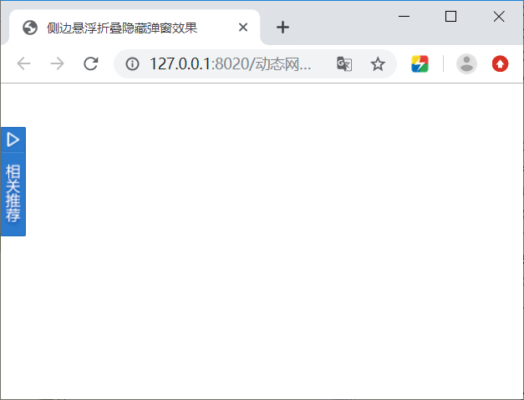
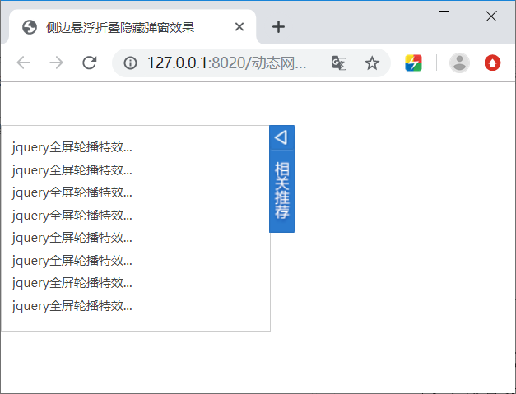
练习：侧边悬浮折叠隐藏弹窗效果
练习
需求说明
在服务类网站上，一般在网站的左侧或者右侧会显示客服的电话，方便有意向的浏览者联系客服询问情况。
实现侧边悬浮折叠隐藏弹窗效果
完成时间：10分钟

Slide 30
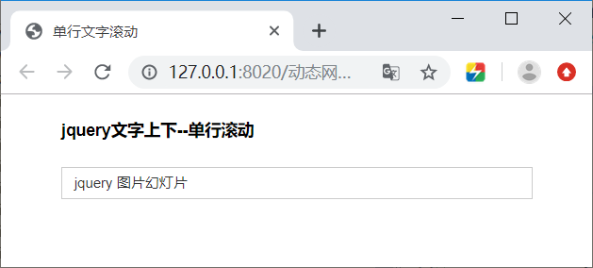
练习：单行文字滚动
练习
需求说明
在新闻类网站上，为了节省页面区域，一般在网站中会显示单行新闻的自动滚动，告知人们新闻消息内容
本案例将实现单行文字的滚动效果
效果如图所示，矩形框中文本内容自动变换。
完成时间：10分钟

Slide 31
删除节点
jQuery提供了三种删除节点的方法
remove()：删除整个节点
empty()：清空节点内容
detach()：删除整个节点，保留元素的绑定事件、附加的数据
$(selector).remove([expr]);
$(selector).empty();
Notes:
教学指导：
主要讲解remove和empty，detach了解即可；
通过例子讲remove和empty的区别

Slide 32
替换节点
replaceWith()和replaceAll()用于替换某个节点
var $newNode1=$("<li>……</li>");
$(".gameList li:eq(2)").replaceWith($newNode1);
示例
$($newNode1).replaceAll(".gameList li:eq(2)");
两者的关系类似于append()和appendTo()
Notes:
教学指导：
通过例子演示讲解两者的用法和区别，与append()和appendTo()对比讲解

Slide 33
复制节点
clone()用于复制某个节点
参数ture或flase, true复制事件处理，flase时反之
语法
$(selector).clone([includeEvents]) ;
示例
$(".gameList li:eq(1)").click(function(){
$(this).clone(true).appendTo(".gameList");
})
$(".gameList li:eq(2)").click(function(){
$(this).clone(false).appendTo(".gameList");
})

Slide 34
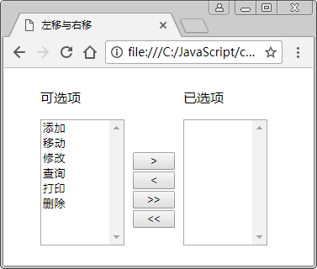
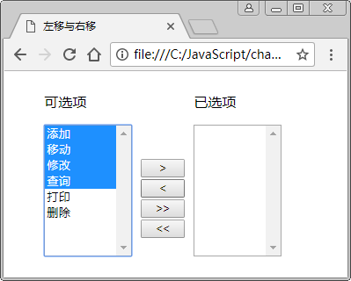
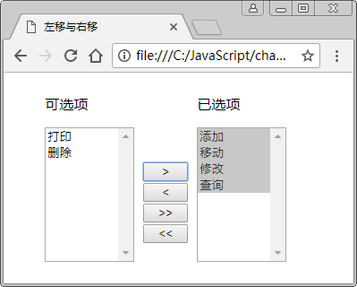
练习：左移与右移
练习
需求说明
编写如图所示的网页，设置CSS完成左移右移的结构和样式设置。
通过层级选择器和表单选择器获取选中的操作项。
通过append()方法将匹配到的内容追加到指定元素的尾部。
完成时间：10分钟

Slide 35
共性问题集中讲解
常见问题及解决办法
代码规范问题
调试技巧
共性问题集中讲解
Notes:
教学指导：
xxxxxxx

Slide 36
第五部分
属性操作

Slide 37
属性操作
获取与设置元素属性
删除元素属性

Slide 38
获取与设置元素属性
attr()用来获取与设置元素属性
语法
获取属性值
$(selector).attr([name]) ;
或
$(selector).attr({[name1:value1]…[nameN:valueN]}) ;
设置多个属性的值
示例
$(".contain img").attr({width:"200",height:"80"});

Slide 39
删除元素属性
removeAttr()用来删除元素的属性
语法
$(selector).removeAttr(name) ;
示例
$(".contain img").removeAttr("alt");
删除元素的alt属性

Slide 40
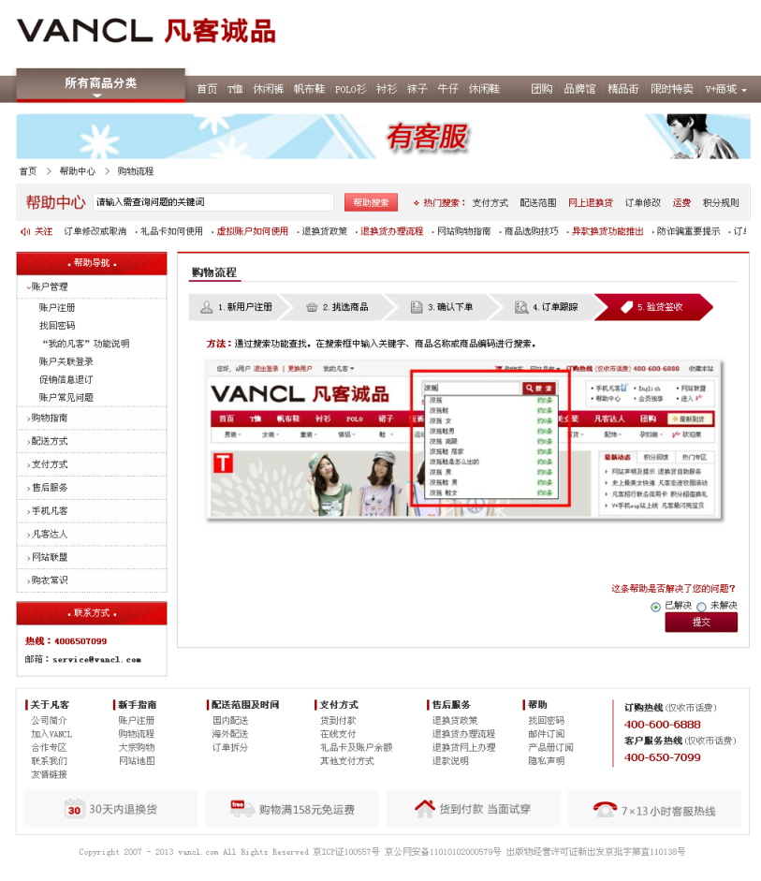
练习：制作凡客诚品帮助中心页面2-1
练习
需求说明
左导航，当前二级菜单项展开时，其余导航项关闭
帮助中心，文本框获得焦点时，默认文字消失，失去焦点时，再次显示文字
讲解需求说明
Notes:
教学指导：
该上机练习难度大，需求多，教员可以在演示需求的时候简单讲解实现思路及关键代码

Slide 41
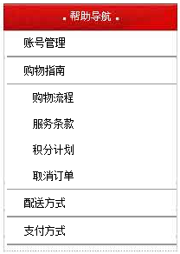
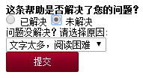
练习：制作凡客诚品帮助中心页面2-2
练习
需求说明
购物流程，鼠标指针移过时，当前项高亮显示，鼠标指针移至父元素或祖先元素时，依旧高亮，只有当鼠标指针移至其同辈元素时，同辈元素高亮，而去掉该元素高亮样式
问题解决，选中按钮“未解决”时显示相关内容
完成时间：20分钟

Slide 42
共性问题集中讲解
常见问题及解决办法
代码规范问题
调试技巧
共性问题集中讲解
Notes:
教学指导：
xxxxxxx

Slide 43
第六部分
jQuery遍历

Slide 44
节点遍历
遍历子元素
遍历同辈元素
遍历前辈元素
其他遍历方法

Slide 45
遍历子元素
children()方法可以用来获取元素的所有子元素
语法
$(selector).children([expr]);
获取<section>的子元素，但不包含子元素的子元素
示例
var $section =$("section").children();
alert($section.length);

Slide 46
遍历同辈元素
jQuery可以获取紧邻其后、紧邻其前和位于该元素前与后的所有同辈元素
语法 | 功能
next([expr]) | 用于获取紧邻匹配元素之后的元素 $("li:eq(1)").next().addClass("orange");
prev([expr]) | 用于获取紧邻匹配元素之前的元素 $("li:eq(1)").prev().addClass("orange");
slibings([expr]) | 用于获取位于匹配元素前面和后面的所有同辈元素 $("li:eq(1)").siblings().addClass("orange");
Notes:
教学指导：
对照PPT简单讲解，使用演示案例时再详细讲解，并根据实现的效果讲解

Slide 47
遍历前辈元素
jQuery中可以遍历前辈元素
parent()：获取元素的父级元素
parents()：元素元素的祖先元素
示例
$("li:eq(1)").parent().addClass("orange");
$("li:eq(1)").parents().addClass("orange");
Notes:
教学指导：
演示示例9.让学员理解这两个方法的应用即可

Slide 48
其他遍历方法2-1
each( ) ：规定为每个匹配元素规定运行的函数
选择器的位置
语法
$(selector).each(function(index,element)) ;
当前的元素
示例
$("img").click(function(){
$("li").each(function(){
var str=$(this).text()+"<br>";
$("section").append(str);
})
});

Slide 49
其他遍历方法2-2
end( )：结束当前链条中的最近的筛选操作，并将匹配元素集还原为之前的状态
示例
$(".contain :header").css({"background":"#2a65ba","color":"#ffffff"});
$(".gameList li").first().css("background","#b8e7f9").end().last().css ("background","#d3f4b5");
$(".gameList li:last").css("border","none");

Slide 50
CSS-DOM操作
除css()外，还有获取和设置元素高度、宽度等的样式操作方法
语法 | 功能
css() | 设置或返回匹配元素的样式属性
height([value]) | 设置或返回匹配元素的高度
width([value]) | 设置或返回匹配元素的宽度
offset([value]) | 返回以像素为单位的top和left坐标。仅对可见元素有效
offsetParent( ) | 返回最近的已定位祖先元素。定位元素指的是元素的CSS position值被设置为relative、absolute或fixed的元素
position( ) | 返回第一个匹配元素相对于父元素的位置
scrollLeft([position]) | 参数可选。设置或返回匹配元素相对滚动条左侧的偏移
scrollTop([position]) | 参数可选。设置或返回匹配元素相对滚动条顶
Notes:
教学指导：
简单介绍各个方法的用法，通过示例讲解让学员理解和掌握

Slide 51
共性问题集中讲解
常见问题及解决办法
代码规范问题
调试技巧
共性问题集中讲解

Slide 52
本章总结
DOM的操作分为DOM Core、HTML-DOM和CSS-DOM三种操作类型。
使用css()方法可以为元素添加样式，使用addClass()方法可以为元素追加类样式，使用removeClass()方法可以移除样式，使用toggleClass()方法可以切换样式。
使用html()方法可以获取或设置元素的HTML代码，使用text()方法可获取或设置元素的文本内容，使用val()方法可获取元素的value属性值。
对DOM元素节点的操作包括查找、创建、替换、复制和遍历等。
在jQuery中，提供了append()等一系列方法插入节点，使用remove()等方法可删除节点。
在jQuery中，使用attr()方法可获取或设置元素属性，使用removeAttr()方法可删除元素属性。
在jQuery中，遍历操作包括遍历子元素、遍历同辈元素和遍历前辈元素。
在jQuery中，提供了获取和设置元素高度、宽度、相对位置等CSS-DOM方法。
介绍了HTML家族树的概念，并以此为基础介绍了jQuery遍历的相关知识。
jQuery遍历这一行为主要指的是在HTML页面上沿着某个指定元素节点位置进行移动，直到查找到需要的HTML元素为止。
该技术主要用于准确地查找和定位指定的一个或多个元素。
jQuery遍历可以根据查找范围的不同划分为后代遍历、同胞遍历以及祖先遍历三种情况。

Slide 53
总结
css( )获取和设置样式
addClass( )追加样式
removeClass( )移除样式
toggleClass( )切换样式
样式操作
内容操作
节点操作
属性操作
节点遍历
html( )代码操作
text( )内容操作
val( )属性值操作
查找节点
创建节点元素
插入节点
删除节点
替换节点
复制节点
使用jQuery操作DOM
attr( )获取和设置元素属性
removeAttr( )删除元素属性
遍历子元素：children( )
遍历同辈元素：next( )、prev( )、siblings( )
遍历前辈元素：parent( )、parents( )
其他遍历方法：each( ) 、end( )、find( )、eq( )、first( )…
Notes:
教学指导；
总结部分主要达到以下几个目的：
1、回顾内容。注意与与本章任务和目标不一样。本章任务和目标是是强调内容概貌，学到技术，告知要学习什么；总结时，要格外强调观点，把每一个知识点的观点结论都尽量突出出来。
2、整理逻辑。还应该把观点之间的逻辑联系梳理出来。从而使知识系统化、逻辑化。要帮助学员整清逻辑是总结的一大任务。

Slide 54
问题及作业
集中问题&课后作业

